Slide 1
Welcome to Innodisk
歡迎來到宜鼎國際
姓名: 黃怡菱 nikki Huang
職稱: 管理部 人資專員

Slide 2
宜鼎國際福利簡介及實習工作資訊
員工福利與制度
實習工作職缺資訊

Slide 3
加入我們
工作環境整潔
安全無毒環境、冷氣廠房、無噪音粉塵作業 、免穿無塵衣
正職員工待遇
勞健團保、中秋端午五一等禮卷、生日禮卷 、教育訓練、業績達成獎金
福委會各項活動-社團活動(桌遊社、釣蝦社、桌球社 …等) 、一日親子遊、 展覽表演活動、
國內外員工旅遊、不定期聚餐…
實習年資計入正職年資
畢業後若表現良好轉為正職，則實習期間年資將保留並延續
日常表現：出勤狀況、工作態度、團隊合作等
從基礎學習實務
擔任作業員施予OJT(on job training)專業訓練，開始建立產線實務觀念

Slide 4
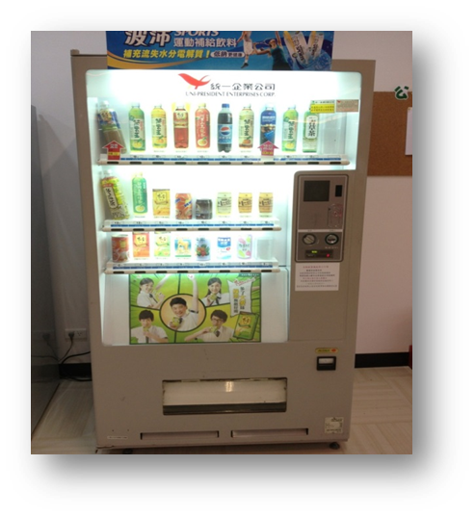
加入我們
優於法令
加班費優於勞基法
報到即享5天新人假
固定班免輪班
照顧在職員工
２年免費健檢一次
結婚津貼、生育津貼
0-6歲育兒補助薪資6-10%
研磨咖啡不用錢
販賣機補助半價優惠
推薦人才獎金
友善健康職場
新人關懷、在職員工關懷、健康諮詢

Slide 5
實習工作資訊
工作職缺 | SMT早班實習生 | 生技實習生
工作內容 | •SMT設備機台操作 | •協助工程師進行新產品及新機種導入產線時，相關維護作業
 | •熟悉電腦操作者佳 | •協助工程師測試治工具開發及管理作業
 |  | •協助及進行產線問題處理、問題解決回報
工作時間 | 08:30~17:30 | 08:30~17:30
薪資待遇 | 25,520元+1,000元 | 25,520元+1,000元
學系 | 電子電機工程學程 | 電子電機工程學程
 | 資訊應用學程 | 資訊應用學程
其他福利 | 周休二日
 | 休息日加班費優於勞基法；比照正職員工

Slide 6
實習工作資訊
學習知識：SMT設備之產品換線生產作業專業技術
SMT機台保養維護能力
工控記憶體製造流程測試、組裝、包裝技能
工廠智慧化相關工作技巧熟悉
工作倫理/應對能力技巧應用
工作地點：宜蘭廠-宜蘭市宜科路128號(宜蘭科學園區)
應徵方式
面洽：預先留下你的資料，即時聯繫優先卡位
電話：03-9103300#6211 HR黃小姐

Slide 7
https://www.youtube.com/watch?v=9mQHj5p1Nfg&t=24s

